Slide 1
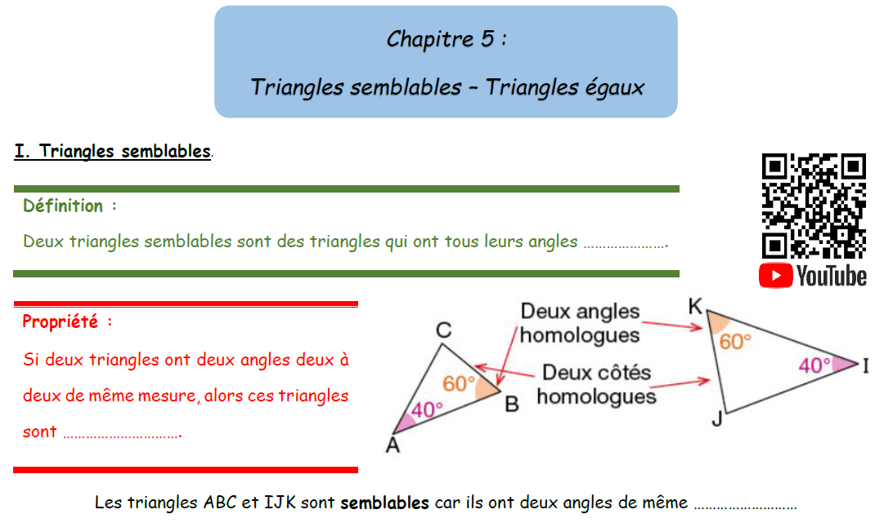

égaux
semblables.
mesure.

Slide 2
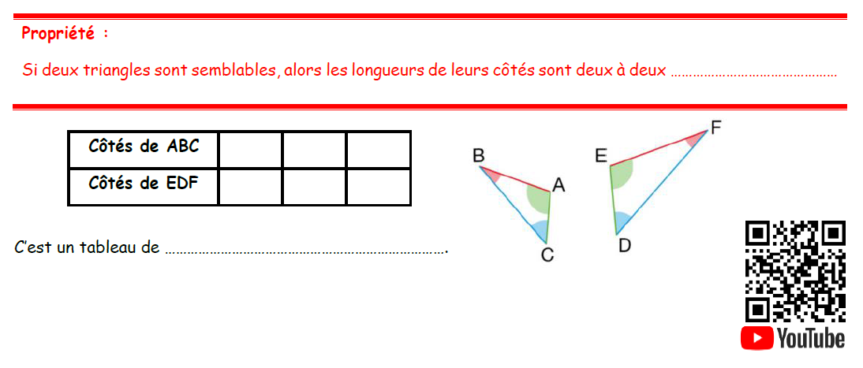
proportionnelles
AB
AC
BC
EF
ED
DF
proportionnalité.

Slide 3
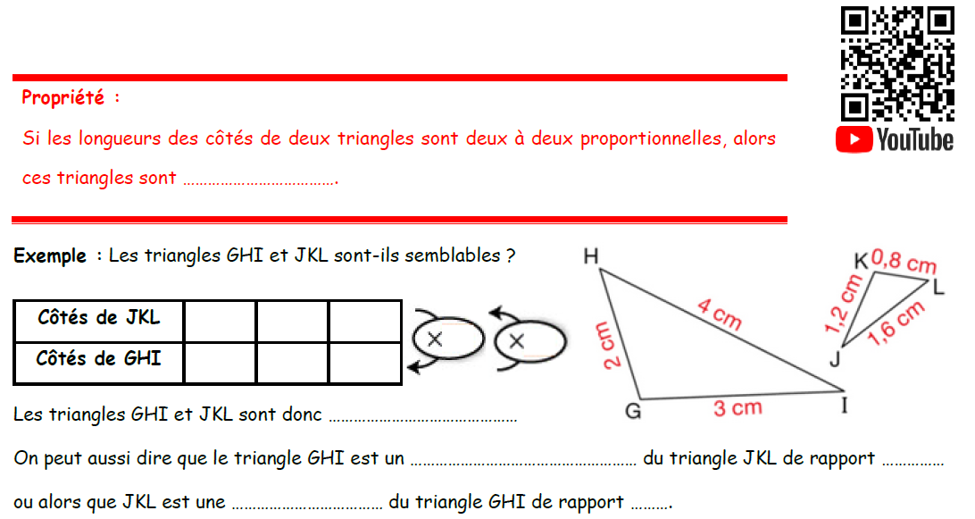
semblables.
0,8
1,2
1,6
2,5
0,4
2
3
4
semblables.
agrandissement
2,5
réduction
0,4

Slide 4
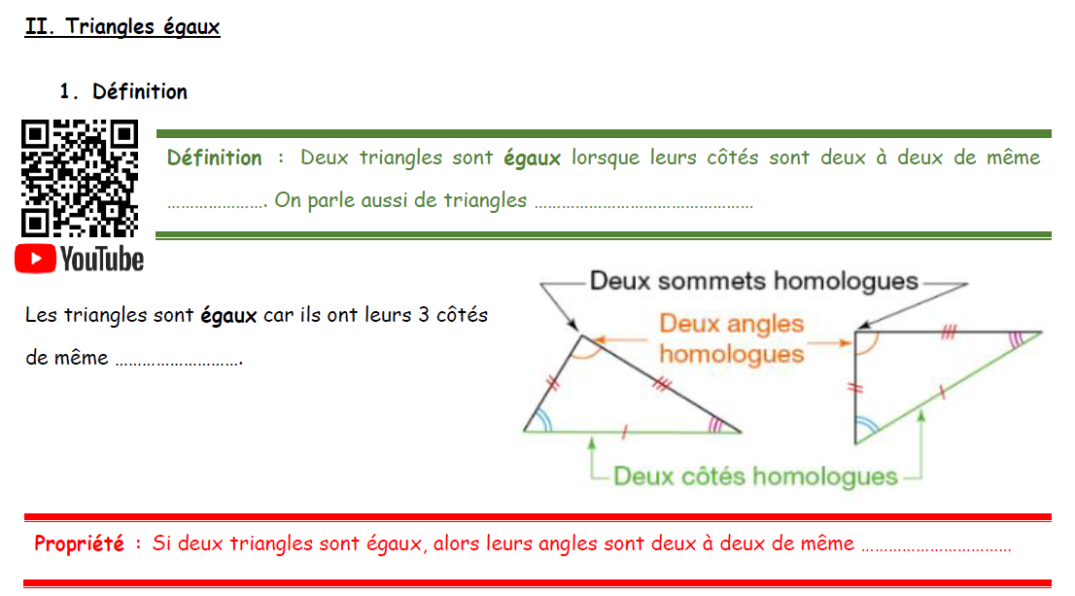
longueurs
superposables
longueurs
mesure

Slide 5

égaux

Slide 6
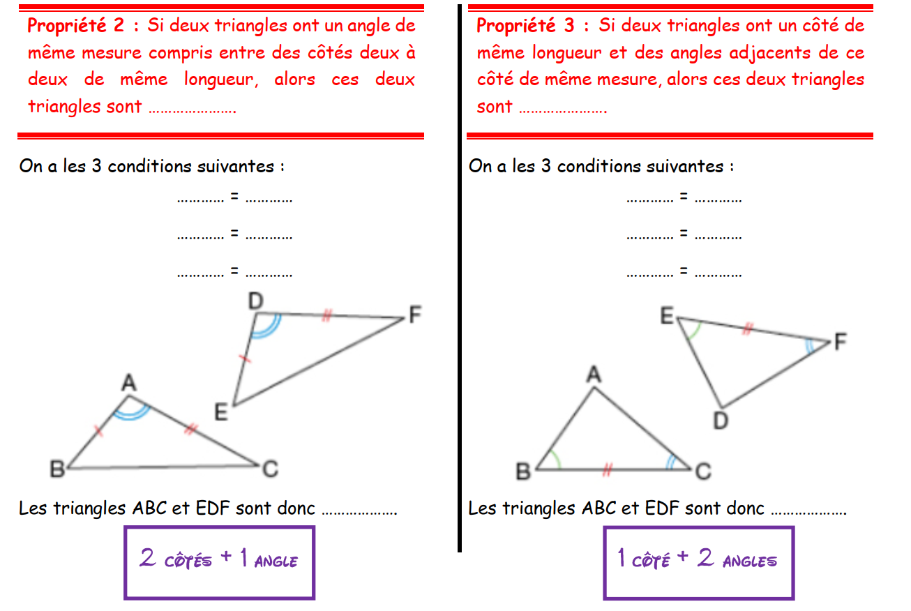






égaux
égaux
AB
DE
BC
EF
AC
DF
$$\hat{ABC}$$
$$\hat{DEF}$$
$$\hat{BAC}$$
$$\hat{EDF}$$
$$\hat{ACB}$$
$$\hat{DFE}$$
égaux
égaux

